Slide 1
SQL III

Slide 2
Part I Reporting Aggregated Data Using the Group Functions
10/4

Slide 3
Objectives
列舉可用的群組函數
描述群組函數的用法
使用GROUP BY 子句將資料分組
使用HAVING 子句加入或排除資料列群組
Notes:
本章的重點在如何取得資料列群組的摘要資訊(例如平均值)。您將學會如何將表格中的資料列分成數個較小的群組，以及如何指定資料列群組的搜尋條件。

Slide 4
Lesson Agenda
Group functions:
Types and syntax
Use AVG, SUM, MIN, MAX, COUNT
Use DISTINCT keyword within group functions
NULL values in a group function
Grouping rows:
GROUP BY clause
HAVING clause
Nesting group functions

Slide 5
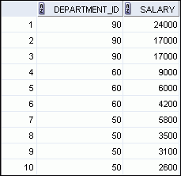


What Are Group Functions?
群組函數是以資料列的集合為運作單位，每一組資料列只有一個結果。
EMPLOYEES
EMPLOYEES 表格中
的最高薪資
…
Notes:
群組函數
群組函數和單一資料列函數不同，它是以資料列的集合為運作單位，每一組資料列只有一個結
果。這些資料列的集合可以包含整個表格，或是分為數個群組的表格資料。

Slide 6
Types of Group Functions
AVG：平均值，計算時會忽略空值
COUNT：資料列數目
MAX：最大值，計算時會忽略空值
MIN：最小值，計算時會忽略空值
STDDEV：標準差，計算時會忽略空值
SUM：總和，計算時會忽略空值
VARIANCE：變異數，計算時會忽略空值
Group
functions
Notes:
這些函數都接受引數。下表列出您可以在語法中使用的選項：
函數說明
AVG([DISTINCT|ALL]n) n 的平均值，計算時會忽略空值
COUNT({*|[DISTINCT|ALL]expr}) 資料列數目，其中expr 必須是非空值 (使用* 會計算所有選取的資料列，包含重複的資料列及含有空值的資料列)
MAX([DISTINCT|ALL]expr) expr 的最大值，計算時會忽略空值
MIN([DISTINCT|ALL]expr) expr 的最小值，計算時會忽略空值
STDDEV([DISTINCT|ALL]x) n 的標準差，計算時會忽略空值
SUM([DISTINCT|ALL]n) n 的總和，計算時會忽略空值
VARIANCE([DISTINCT|ALL]x) n 的變異數，計算時會忽略空值

Slide 7
Group Functions: Syntax
SELECT group_function(column), ...
FROM table
[WHERE condition]
[ORDER BY column];
使用群組函數的基本原則
DISTINCT 會使函數只評估非重複值；ALL 則使函數評估所有值，包含重複值。預設值是ALL，所以不需指定。
函數資料類型可以是CHAR、VARCHAR2、NUMBER 或DATE。
所有的群組函數都會忽略空值。如果要使用特定的值替代空值，可使用NVL、NVL2 或COALESCE 函數。
Notes:
Group Functions: Syntax
The group function is placed after the SELECT keyword. You may have multiple group functions separated by commas.
Guidelines for using the group functions:
DISTINCT makes the function consider only nonduplicate values; ALL makes it consider every value, including duplicates. The default is ALL and therefore does not need to be specified.
The data types for the functions with an expr argument may be CHAR, VARCHAR2, NUMBER, or DATE.
All group functions ignore null values. To substitute a value for null values, use the NVL, NVL2, or COALESCE functions.

Slide 8

AVG and SUM Functions
您可以在數值資料使用AVG 與SUM 函數。
SELECT AVG(salary), MAX(salary),
MIN(salary), SUM(salary)
FROM employees
WHERE job_id LIKE '%REP%';
範例顯示所有業務員的平均月薪、最高月薪、最低月薪及月薪總和。
Notes:
使用群組函數
您可以在儲存數值資料的資料欄使用AVG、SUM、MIN 與MAX 函數。投影片中的範例顯示所有
業務員的平均月薪、最高月薪、最低月薪及月薪總和。

Slide 9
MIN and MAX Functions
範例顯示最資深與最資淺的員工。
SELECT MIN(hire_date), MAX(hire_date)
FROM employees;
範例顯示在依字母順序排列的員工姓氏清單中，第一個出現的員工姓氏以及最後一個出現
的員工姓氏：
SELECT MIN(last_name), MAX(last_name) FROM employees;
注意：AVG、SUM、VARIANCE 與STDDEV 函數只能在數值資料類型使用。MAX 與MIN 不能在LOB 或LONG 資料類型使用。
Notes:
Using the MIN and MAX Functions
You can use the MAX and MIN functions for numeric, character, and date data types. The example in the slide displays the most junior and most senior employees.
The following example displays the employee last name that is first and the employee last name that is last in an alphabetic list of all employees:
SELECT MIN(last_name), MAX(last_name)
FROM employees;
Note: The AVG, SUM, VARIANCE, and STDDEV functions can be used only with numeric data types. MAX and MIN cannot be used with LOB or LONG data types.

Slide 10


Using the COUNT Function
COUNT(*) 傳回表格中的資料列數目：
SELECT COUNT(*)
FROM employees WHERE department_id = 50;
1
範例顯示部門50 的員工人數。
COUNT(expr) 傳回expr 非空值的資料列數目：
SELECT COUNT(commission_pct)
FROM employees WHERE department_id = 80;
2
範例顯示部門80 中可以賺得佣金的員工人數。
Notes:
COUNT 函數
COUNT 函數有三種格式：
• COUNT(*)
• COUNT(expr)
• COUNT(DISTINCT expr)
COUNT(*) 會傳回表格中滿足SELECT 敘述句條件的資料列數目，包含任一資料欄中重複的資
料列以及含有空值的資料列。如果SELECT 敘述句中有WHERE 子句，COUNT(*) 就會傳回滿
足WHERE 子句條件的資料列數目。
相反地，COUNT(expr) 會傳回expr 所指的資料欄中非空值的資料列數目。
COUNT(DISTINCT expr) 則會傳回expr 所指的資料欄中非重複值、也非空值的資料列數目。
範例
1. 投影片中的範例顯示部門50 的員工人數。
2. 投影片中的範例顯示部門80 中可以賺得佣金的員工人數。

Slide 11

Using the DISTINCT Keyword
COUNT(DISTINCT expr) 傳回expr 不同的非空值資料列數目。
3
SELECT COUNT(DISTINCT department_id)
FROM employees;
範例顯示EMPLOYEES 表格中不同部門值的數目。
Notes:
DISTINCT 關鍵字
您可以使用DISTINCT 關鍵字，防止系統計入資料欄內的重複值。
投影片中的範例顯示EMPLOYEES 表格中不同部門值的數目。

Slide 12


Group Functions and Null Values
群組函數會忽略資料欄中的空值：
NVL 函數會強制群組函數包含空值：
SELECT AVG(commission_pct)
FROM employees;
1
只根據COMMISSION_PCT 資料欄是有效值的資料列進行計算。計算此平均值時，付給全部員工的佣金會除以收到佣金的員工人數(4 人)。
2
SELECT AVG(NVL(commission_pct, 0))
FROM employees;
根據所有的資料列進行計算，不管COMMISSION_PCT 資料欄是否為空值。計算此平均值時，付給全部員工的佣金會除以該公司的員工總數(20 人)。
Notes:
Group Functions and Null Values
All group functions ignore null values in the column.
However, the NVL function forces group functions to include null values.
Examples:
1. The average is calculated based on only those rows in the table in which a valid value is stored in the COMMISSION_PCT column. The average is calculated as the total commission that is paid to all employees divided by the number of employees receiving a commission (four).
2. The average is calculated based on all rows in the table, regardless of whether null values are stored in the COMMISSION_PCT column. The average is calculated as the total commission that is paid to all employees divided by the total number of employees in the company (20).

Slide 13
Lesson Agenda
Group functions:
Types and syntax
Use AVG, SUM, MIN, MAX, COUNT
Use DISTINCT keyword within group functions
NULL values in a group function
Grouping rows:
GROUP BY clause
HAVING clause
Nesting group functions

Slide 14
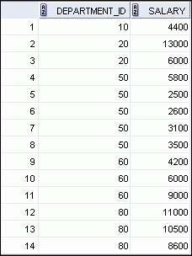
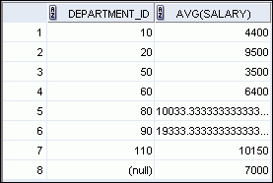

Creating Groups of Data
EMPLOYEES
4400
每個部門在EMPLOYEES表格中的平均薪資
9500
3500
6400
10033
…
Notes:
建立資料群組
在本章節稍早討論的內容中，所有的群組函數都是將表格視為一個大型的資訊群組。
不過，有時候您也會需要將一個表格分割成數個小型的資訊群組。只要使用GROUP BY 子句，
即可達到上述目的

Slide 15
GROUP BY Clause Syntax
SELECT column, group_function(column)
FROM table
[WHERE condition]
[GROUP BY group_by_expression]
[ORDER BY column];
可使用GROUP BY 子句，將表格中的資料列分成數個較小的群組。
使用基本原則：
如果在SELECT 子句中加入群組函數，就不能選取個別結果，除非個別資料欄顯示在GROUP BY 子句中。如果無法在GROUP BY 子句中加入資料欄清單，系統便會顯示錯誤訊息。
您可以使用WHERE 子句先排除不要的資料列，再執行資料列的分組。
必須在GROUP BY 子句中包含資料欄。
不能在GROUP BY 子句中使用資料欄別名。
Notes:
GROUP BY 子句
您可以使用GROUP BY 子句，將表格中的資料列分成數個較小的群組。稍後您便可以使用群組
函數，傳回每個群組的摘要資訊。
在此語法中
group_by_expression 指定用來決定做為資料列分組基礎的資料欄
基本原則
• 如果您在SELECT 子句中加入群組函數，就不能選取個別結果，除非個別資料欄顯示在
GROUP BY 子句中。如果您無法在GROUP BY 子句中加入資料欄清單，系統便會顯示錯誤
訊息。
• 您可以使用WHERE 子句先排除不要的資料列，再執行資料列的分組。
• 您必須在GROUP BY 子句中包含資料欄。
• 您不能在GROUP BY 子句中使用資料欄別名。

Slide 16
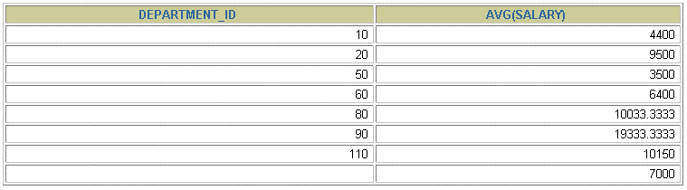
Using the GROUP BY Clause
SELECT 清單中，不在群組函數中的所有資料欄，都必須在GROUP BY 子句中。
SELECT department_id, AVG(salary)
FROM employees
GROUP BY department_id ;
範例顯示每個部門的編號與平均薪資。
Notes:
使用GROUP BY 子句
使用GROUP BY 子句時，請確定SELECT 清單中所有未出現在群組函數中的資料欄，都包含在
GROUP BY 子句中。投影片中的範例顯示每個部門的編號與平均薪資。以下是系統評估此包含
GROUP BY 子句之SELECT 敘述句的過程：
• SELECT 子句指定要擷取的資料欄，如下所述：
- EMPLOYEES 表格中的部門編號資料欄
- 群組中的平均薪資；群組是由GROUP BY 子句指定
• FROM 子句指定要讓資料庫存取的表格，也就是EMPLOYEES 表格。
• WHERE 子句指定要擷取的資料列。在此範例中，因為沒有WHERE 子句，所以會依照預設值擷取所有的資料列。
• GROUP BY 子句指定資料列的分組方式。在此範例中，資料列是按照部門編號分組，所以套用到薪資欄位的AVG 函數，即可算出每個部門的平均薪資。

Slide 17
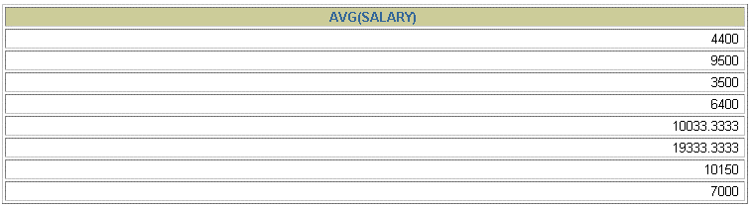
Using the GROUP BY Clause
GROUP BY 資料欄不一定要在SELECT 清單中。
SELECT AVG(salary)
FROM employees
GROUP BY department_id ;
範例顯示的SELECT 敘述句會顯示每個部門的平均薪資，但是不會顯示部門編號。
Notes:
使用GROUP BY 子句(續)
GROUP BY 資料欄不一定要在SELECT 子句中。舉例來說，投影片中的SELECT 敘述句會顯示
每個部門的平均薪資，但是不會顯示部門編號。不過這樣的顯示結果，通常沒有什麼意義。
您可以在ORDER BY 子句使用群組函數：
SELECT department_id, AVG(salary)
FROM employees
GROUP BY department_id
ORDER BY AVG(salary);
…

Slide 18
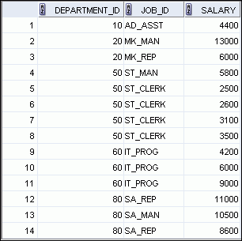
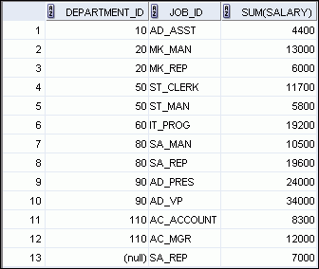

Grouping by More than One Column
EMPLOYEES
加總EMPLOYEES表格中每個職務的薪資，並依部門分組
…
Notes:
多層式群組
有時候您需要查看群組內的群組結果。投影片中的報表顯示各個部門付給各種職稱的薪資總額。
EMPLOYEES 表格可以先按部門編號分組，再按職稱分組。舉例來說，部門50 的四名倉管人員
可以分成同一組，而系統只要透過這個群組，就可以針對所有的倉管人員產生單一的結果(薪
資總額)。

Slide 19
GROUP BY Clause on Multiple Columns
SELECT department_id, job_id, SUM(salary)
FROM employees
GROUP BY department_id, job_id
ORDER BY department_id;
GROUP BY 指定資料列的分組方式：
先按部門編號將資料列分組。
在部門編號群組內，再按職務ID 將資料列分組。
Notes:
多層式群組(續)
您只要在GROUP BY 子句中列出多個資料欄，就可以傳回群組與子群組的摘要結果。GROUP
BY 子句中資料欄的排列順序，就是結果中資料欄的預設顯示順序。系統會依照下列流程，評
估投影片範例中含有GROUP BY 子句的SELECT 敘述句：
• SELECT 子句指定要擷取的資料欄：
- EMPLOYEES 表格中的部門編號資料欄
- EMPLOYEES 表格中的職務ID 資料欄
- 群組中的平均薪資；群組是由GROUP BY 子句指定
• FROM 子句指定要讓資料庫存取的表格，也就是EMPLOYEES 表格。
• GROUP BY 指定資料列的分組方式：
- 先按部門編號將資料列分組。
- 接著在部門編號群組內，再按職務ID 將資料列分組。

Slide 20


Illegal Queries Using Group Functions
SELECT 清單中，不在聚總函數中的資料欄或表示式，都必須在GROUP BY 子句中：
SELECT department_id, COUNT(last_name)
FROM employees;
A GROUP BY clause must be added to count the last names for each department_id.
SELECT department_id, job_id, COUNT(last_name)
FROM employees
GROUP BY department_id;
Either add job_id in the GROUP BY or remove the job_id column from the SELECT list.
Notes:
使用群組函數時的查詢錯誤
如果一個SELECT 敘述句中同時存在個別項目(如DEPARTMENT_ID) 與群組函數(如COUNT)，
您就必須使用GROUP BY 子句來指定個別項目(此處的DEPART_ID)。如果沒有GROUP BY 子
句，便會顯示「不是單一群組的群組函數」錯誤訊息及一個指向違規的資料欄星號。此時，只
要補上GROUP BY 子句，就可以修正此投影片範例中的錯誤：
SELECT department_id, count(last_name)
FROM employees
GROUP BY department_id;
SELECT department_id, job_id, COUNT(last_name)
FROM employees
GROUP BY department_id, job_id;

Slide 21
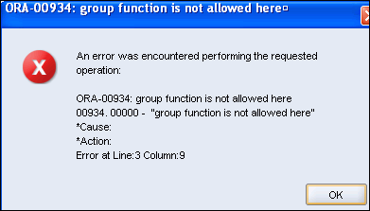
Illegal Queries Using Group Functions
不能使用WHERE 子句限制群組。
可以使用HAVING 子句限制群組。
不能在WHERE 子句中使用群組函數。
SELECT department_id, AVG(salary)
FROM employees
WHERE AVG(salary) > 8000
GROUP BY department_id;
Cannot use the WHERE clause to restrict groups
Notes:
使用群組函數時的查詢錯誤(續)
您不能使用WHERE 子句來限制群組。投影片範例中的SELECT 敘述句因為使用WHERE 子句來
限制只顯示超過$8,000 的部門平均薪資，所以最後得到錯誤訊息。
此時，您只要改用HAVING 子句來限制群組，就可以修正此範例中的錯誤：
SELECT department_id, AVG(salary)
FROM employees
HAVING AVG(salary) > 8000
GROUP BY department_id;

Slide 22
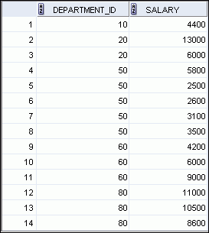
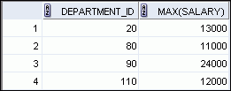

Restricting Group Results
EMPLOYEES
每個部門中超過$10,000 的最高薪資
…
Notes:
限制群組結果
您可以使用HAVING 子句限制要選取的群組，就像使用WHERE 子句限制要選取的資料列一樣。
舉例來說，如果要針對最高薪資超過$10,000 的部門，找到這些部門的最高薪資，您必須執行
下列步驟：
1. 將表格按照部門編號分組，以便找出每個部門的平均薪資。
2. 限制只顯示最高薪資超過$10,000 的部門群組。

Slide 23
Restricting Group Results with the HAVING Clause
使用HAVING 子句時，Oracle 伺服器會依照下列步驟限制群組：
將資料列分組。
將群組函數套用到群組。
顯示符合HAVING 子句條件的群組。
SELECT column, group_function
FROM table
[WHERE condition]
[GROUP BY group_by_expression]
[HAVING group_condition]
[ORDER BY column];
注意：雖然HAVING 子句可以放在GROUP BY 子句的前面，不過建議您還是讓GROUP BY 子句放在前面，這樣也比較符合邏輯。必須先完成分組和群組函數的計算，才能將HAVING 子句套用到SELECT 清單所指定的群組。
Notes:
使用HAVING 子句限制群組結果
您可以使用HAVING 子句來指定要顯示哪些群組，同時根據聚總資訊來限制群組。
在此語法中，group_condition 限制只傳回所指定條件為真的資料列群組。
使用HAVING 子句時，Oracle 會執行下列步驟：
1. 將資料列分組。
2. 將群組函數套用到群組。
3. 顯示符合HAVING 子句條件的群組。
雖然HAVING 子句可以放在GROUP BY 子句的前面，不過建議您還是讓GROUP BY 子句放在前
面，這樣也比較符合邏輯。必須先完成分組和群組函數的計算，才能將HAVING 子句套用到
SELECT 清單所指定的群組。

Slide 24
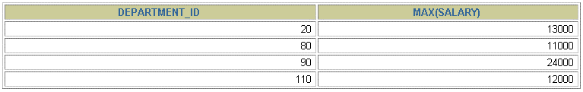
Using the HAVING Clause
SELECT department_id, MAX(salary)
FROM employees
GROUP BY department_id
HAVING MAX(salary)>10000 ;
範例針對最高薪資超過$10,000 的部門，顯示其部門編號以及最高薪資。
SELECT department_id, AVG(salary)
FROM employees
GROUP BY department_id
HAVING MAX(salary)>10000 ;
範例針對最高薪資超過$10,000 的部門，顯示這些部門的部門編號與平均薪資
Notes:
使用HAVING 子句
投影片中的範例針對最高薪資超過$10,000 的部門，顯示其部門編號以及最高薪資。
在SELECT 清單中可以使用GROUP BY 子句但不使用群組函數。
如果您必須根據群組函數的結果來限制要選取的資料列，就必須使用GROUP BY 子句與
HAVING 子句。
下述範例針對最高薪資超過$10,000 的部門，顯示這些部門的部門編號與平均薪資：
SELECT department_id, AVG(salary)
FROM employees
GROUP BY department_id
HAVING max(salary)>10000;

Slide 25

Using the HAVING Clause
SELECT job_id, SUM(salary) PAYROLL
FROM employees
WHERE job_id NOT LIKE '%REP%'
GROUP BY job_id
HAVING SUM(salary) > 13000
ORDER BY SUM(salary);
範例針對每個薪資總額超過$13,000 的職務，顯示這些職務的ID 與月薪總額。此範例排除業務代表的資料，並將此清單依照月薪總額的高低做升冪排列。
Notes:
使用HAVING 子句(續)
投影片中的範例針對每個薪資總額超過$13,000 的職務，顯示這些職務的ID 與月薪總額。此
範例排除業務代表的資料，並將此清單依照月薪總額的高低做升冪排列。

Slide 26
Lesson Agenda
Group functions:
Types and syntax
Use AVG, SUM, MIN, MAX, COUNT
Use DISTINCT keyword within group functions
NULL values in a group function
Grouping rows:
GROUP BY clause
HAVING clause
Nesting group functions

Slide 27
Nesting Group Functions
顯示平均薪資的最大值：
SELECT MAX(AVG(salary))
FROM employees
GROUP BY department_id;
Notes:
巢狀群組函數
群組函數之下可以再包含兩層群組函數。投影片中的範例顯示所有平均薪資中的最大值。

Slide 28
Summary
使用COUNT、MAX、MIN 與AVG 群組函數
撰寫使用GROUP BY 子句的查詢
撰寫使用HAVING 子句的查詢
SELECT column, group_function
FROM table
[WHERE condition]
[GROUP BY group_by_expression]
[HAVING group_condition]
[ORDER BY column];
Oracle 伺服器會依照下列順序來評估子句：
如果敘述句包含WHERE 子句，伺服器會建立候選資料列。
伺服器找出GROUP BY 子句所指定的群組。
HAVING 子句進一步針對所得的群組，排除所有不符合HAVING 子句群組條件的群組。
Notes:
Summary
There are several group functions available in SQL, such as:
AVG, COUNT, MAX, MIN, SUM, STDDEV, and VARIANCE
You can create subgroups by using the GROUP BY clause. Further, groups can be restricted using the HAVING clause.
總結
目前SQL 提供多個群組函數，其中包含：
AVG、COUNT、MAX、MIN、SUM、STDDEV 與VARIANCE
您可以使用GROUP BY 子句來建立子群組。HAVING 子句則可以用來限制真正想要顯示的群組。
HAVING 子句與GROUP BY 子句必須放在敘述句中WHERE 子句的後面；HAVING 與GROUP 子
句在WHERE 子句後面的順序，並不重要。ORDER BY 子句則必須放在最後。
Oracle 伺服器會依照下列順序來評估子句：
1. 如果敘述句包含WHERE 子句，伺服器會建立候選資料列。
2. 伺服器找出GROUP BY 子句所指定的群組。
3. HAVING 子句進一步針對所得的群組，排除所有不符合HAVING 子句群組條件的群組。

Slide 29
Practice 5: Overview
This practice covers the following topics:
Writing queries that use the group functions
Grouping by rows to achieve more than one result
Restricting groups by using the HAVING clause
Notes:
Practice 5: Overview
At the end of this practice, you should be familiar with using group functions and selecting groups of data.

Slide 30
Part II Displaying Data from Multiple Tables Using Joins
10/5

Slide 31
Objectives
撰寫使用等結合和非等結合的SELECT 敘述句，以存取多個表格的資料
使用自我結合，將表格結合到表格本身
使用外部結合，檢視不符合結合條件的資料
在多個表格之間，建立所有資料列的笛卡兒乘積(Cartesian product)
Notes:
Objectives
This lesson explains how to obtain data from more than one table. A join is used to view information from multiple tables. Therefore, you can join tables together to view information from more than one table.
Note: Information about joins is found in the section on “SQL Queries and Subqueries: Joins” in Oracle Database SQL Language Reference 11g, Release 1 (11.1).

Slide 32
Lesson Agenda
Types of JOINS and its syntax
Natural join:
USING clause
ON clause
Self-join
Nonequijoins
OUTER join:
LEFT OUTER join
RIGHT OUTER join
FULL OUTER join
Cartesian product
Cross join

Slide 33

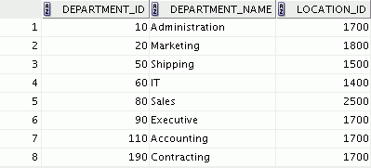

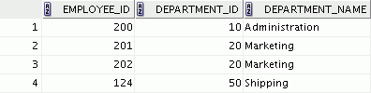

Obtaining Data from Multiple Tables
EMPLOYEES
DEPARTMENTS
…
…
Notes:
取得多個表格的資料
有時候您會需要使用多個表格的資料。在投影片範例中，報表顯示的資料是來自兩個不同表格：
• 員工ID 是在EMPLOYEES 表格
• 部門ID 是在EMPLOYEES 與DEPARTMENTS 表格
• 部門名稱是在DEPARTMENTS 表格
若要製作這樣的報表，您必須將EMPLOYEES 與DEPARTMENTS 表格連結在一起，才能同時存
取這兩個表格的資料。

Slide 34
Types of Joins
與SQL: 1999 標準相容的結合(Join) 包含：:
Natural joins:
NATURAL JOIN clause
USING clause
ON clause
OUTER joins:
LEFT OUTER JOIN
RIGHT OUTER JOIN
FULL OUTER JOIN
Cross joins
Notes:
結合的類型
若要結合表格，您可以使用與SQL: 1999 標準相容的結合語法。
注意：Oracle9i 以前的版本使用與ANSI 標準不同的結合語法。與舊版所使用之Oracle 專屬結
合語法相比，和SQL:1999 相容的結合語法在效能方面並沒有任何改善。如需有關專屬結合語
法的詳細資訊，請參閱附錄C。

Slide 35
Joining Tables Using SQL:1999 Syntax
使用結合可查詢多個表格中的資料：
SELECT table1.column, table2.column
FROM table1
[NATURAL JOIN table2] |
[JOIN table2 USING (column_name)] |
[JOIN table2
ON (table1.column_name = table2.column_name)]|
[LEFT|RIGHT|FULL OUTER JOIN table2
ON (table1.column_name = table2.column_name)]|
[CROSS JOIN table2];
Notes:
定義結合
在此語法中：
table1.column 代表從中擷取資料的表格與資料欄
NATURAL JOIN 根據相同的資料欄名稱，將兩個表格結合在一起
JOIN table USING column_name 根據資料欄名稱執行等結合(Equijoin)
JOIN table ON table1.column_name 根據ON 子句中的條件(=able2.column_name)執行等結合LEFT/RIGHT/FULL OUTER 用來執行外部結合
CROSS JOIN 傳回這兩個表格的笛卡兒乘積

Slide 36
Creating Natural Joins
NATURAL JOIN 字句會結合兩個表格中具有相同名稱的資料欄。
Natural Join 會從兩個表格內選取相符的資料欄中具有等值的資料列。
如果資料欄的名稱相同，但資料類型卻不同，就會傳回錯誤。
Notes:
建立自然結合
您可以根據兩個表格中相同資料類型與相同名稱的資料欄，將兩個表格自動結合在一起。這個
動作是透過關鍵字NATURAL JOIN 來執行。
注意：此結合動作只適用於兩個表格中名稱與資料類型皆相同的資料欄。如果資料欄的名稱相
同但資料類型不同，NATURAL JOIN 語法就會發生錯誤。

Slide 37
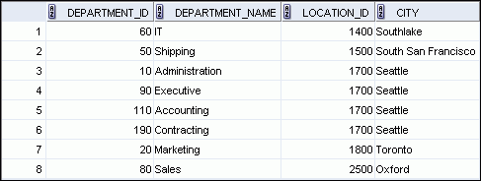
Retrieving Records with Natural Joins
SELECT department_id, department_name,
location_id, city
FROM departments
NATURAL JOIN locations ;
範例中，LOCATIONS 表格以LOCATION_ID 資料欄和DEPARTMENT 表格互相結合。
LOCATION_ID 資料欄是這兩個表格中唯一有相同名稱的資料欄。如果還有其他共同的資料欄，
結合作業就會一併使用這些資料欄。
Notes:
使用自然結合擷取記錄
在投影片範例中，LOCATIONS 表格以LOCATION_ID 資料欄和DEPARTMENT 表格互相結合。
LOCATION_ID 資料欄是這兩個表格中唯一有相同名稱的資料欄。如果還有其他共同的資料欄，
結合作業就會一併使用這些資料欄。
在自然結合中使用WHERE 子句
您可以使用WHERE 子句，對自然結合加上其他限制。下列範例的限制是只輸出部門ID 為20
或50 的資料列：
SELECT department_id, department_name,
location_id, city
FROM departments
NATURAL JOIN locations
WHERE department_id IN (20, 50);

Slide 38
Creating Joins with the USING Clause
如果有多個資料欄名稱相同，但資料類型卻不同，可以在NATURAL JOIN 子句中加入USING 子句，以指定等結合所要使用的資料欄。
使用USING 子句，即可在有多個相符的資料欄時，僅使用一個相符的資料欄。
請勿在所參照的資料欄使用表格名稱或別名。
NATURAL JOIN 與USING 子句不能同時使用。
SELECT l.city, d.department_name
FROM locations l JOIN departments d USING (location_id)
WHERE location_id = 1400;
下列則是無效的敘述句。這是因為WHERE 子句的LOCATION_ID 含有限定字元：
SELECT l.city, d.department_name
FROM locations l JOIN departments d USING (location_id)
WHERE d.location_id = 1400;
ORA-25154: column part of USING clause cannot have qualifier
Notes:
USING 子句
自然結合會使用所有名稱相同、資料類型也相同的資料欄來結合表格。但是若要特別指定等結
合所要使用的資料欄，則可使用USING 子句。USING 子句所參照的資料欄，在整個SQL 敘述
句中不應包含限定字元(表格名稱或別名)。
例如，下列是有效的敘述句：
SELECT l.city, d.department_name
FROM locations l JOIN departments d USING (location_id)
WHERE location_id = 1400;
下列則是無效的敘述句。這是因為WHERE 子句的LOCATION_ID 含有限定字元：
SELECT l.city, d.department_name
FROM locations l JOIN departments d USING (location_id)
WHERE d.location_id = 1400;
ORA-25154: column part of USING clause cannot have qualifier
此一限制也適用於NATURAL 結合，所以，兩個表格中名稱相同的資料欄同樣不能使用限定字
元。

Slide 39
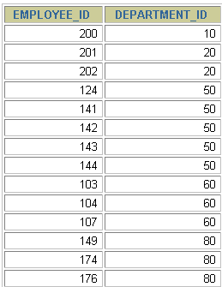
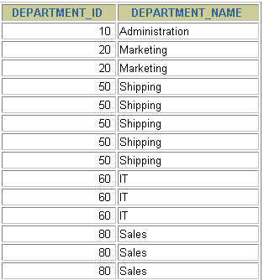
Joining Column Names
EMPLOYEES
DEPARTMENTS
…
…
Foreign key
Primary key
Notes:
結合資料欄名稱
為了判斷員工所屬部門的名稱，您會比較EMPLOYEES 表格的DEPARTMENT_ID 資料欄值與
DEPARTMENTS 表格的DEPARTMENT_ID 資料欄值。此時EMPLOYEES 與DEPARTMENTS 表格
即為等結合關係；也就是說，這兩個表格中的DEPARTMENT_ID 資料欄值必須相同。一般而言，
這類結合作業和主索引鍵與外來索引鍵有關。
注意：等結合也稱作簡單結合(simple join) 或內部結合(inner join)。

Slide 40
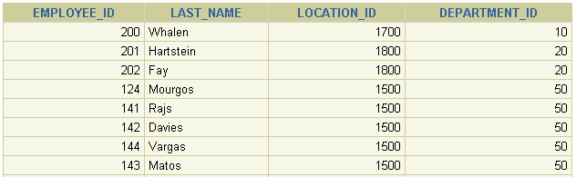
Retrieving Records with the USING Clause
SELECT employees.employee_id, employees.last_name,
departments.location_id, department_id
FROM employees JOIN departments
USING (department_id) ;
…
範例將EMPLOYEES 表格與DEPARTMENTS 表格的DEPARTMENT_ID 資料欄結合在一起，以顯示員工的工作地點。
Notes:
使用USING 子句擷取記錄
投影片中的範例將EMPLOYEES 表格與DEPARTMENTS 表格的DEPARTMENT_ID 資料欄結合
在一起，以顯示員工的工作地點。

Slide 41
Qualifying Ambiguous Column Names
使用表格前置碼可界定多個表格的資料欄名稱。
使用表格前置碼可提高效能。
使用資料欄別名可區別不同表格中名稱相同的資料欄。
在USING 子句中指定且列於SQL 敘述句其他地方的資料欄，不能使用別名。
Notes:
界定模稜兩可的資料欄名稱
通常您需要在資料欄名稱前面加上表格名稱，以避免資料欄名稱模稜兩可的問題。若沒有表格前置碼，就無從得知SELECT 清單中的DEPARTMENT_ID 資料欄，究竟是DEPARTMENTS 表格的資料欄，還是EMPLOYEES 表格的資料欄。因此，加上表格前置碼是能否執行查詢的一個重要關鍵：
SELECT employees.employee_id, employees.last_name, departments.department_id, departments.location_id
FROM employees JOIN departments
ON employees.department_id = departments.department_id;
如果兩個表格之間沒有共同的資料欄名稱，就不需要界定資料欄的名稱。不過，使用表格前置碼可提高效能，因為這樣可直接告訴Oracle 伺服器要到哪裡尋找資料欄。
注意：使用USING 子句結合表格時，USING 子句所使用的資料欄不能有限定字元。除此之外，
如果SQL 敘述句的其他地方也會用到該資料欄，就不能替該資料欄指定別名。

Slide 42
Using Table Aliases
使用表格別名可簡化查詢。
使用表格別名可提高效能。
SELECT e.employee_id, e.last_name,
d.location_id, department_id
FROM employees e JOIN departments d
USING (department_id) ;
使用方針
雖然表格別名最長可達到30 個字元，不過較短的別名優於較長的別名。
如果您在FROM 子句替特定的表格名稱指定表格別名，則整個SELECT 敘述句都必須使用表格別名來替代表格名稱。
請使用有意義的詞語作為表格別名。
表格別名只對目前的SELECT 敘述句才有效。
使用USING 子句結合表格時，USING 子句所使用的資料欄不能有限定字元。
Notes:
使用表格別名
使用表格名稱界定資料欄名稱是一項相當耗時的工作，尤其當表格名稱很長時更是如此。此時，
您可使用表格別名來取代表格名稱。表格別名是表格的替代性名稱，就像資料欄別名是資料欄
的替代性名稱一樣。表格別名可協助減少SQL 程式碼的大小，因此能節省記憶體空間。
請注意此範例的FROM 子句如何識別表格別名。首先，指定完整的表格名稱，然後加上空格，
最後再加上表格別名。此處EMPLOYEES 表格的別名是e，而DEPARTMENTS 表格的別名則是d。
指導方針
• 雖然表格別名最長可達到30 個字元，不過較短的別名優於較長的別名。
• 如果您在FROM 子句替特定的表格名稱指定表格別名，則整個SELECT 敘述句都必須使用表格別名來替代表格名稱。
• 請使用有意義的詞語作為表格別名。
• 表格別名只對目前的SELECT 敘述句才有效。

Slide 43
Creating Joins with the ON Clause
自然結合的結合條件，基本上就是對所有具有相同名稱的資料欄做等結合。
使用ON 子句，即可指定任意條件或指定要結合的資料欄。
結合條件與其他搜尋條件不同。
ON 子句可使程式碼更易於瞭解。
Notes:
ON 子句
請使用ON 子句指定結合條件，這樣您就可以用WHERE 子句指定搜尋條件或篩選條件，而用另
外的子句指定結合條件。

Slide 44
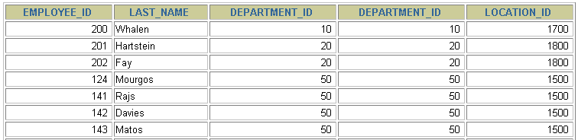
Retrieving Records with the ON Clause
SELECT e.employee_id, e.last_name, e.department_id,
d.department_id, d.location_id
FROM employees e JOIN departments d
ON (e.department_id = d.department_id);
…
範例使用ON 子句來結合EMPLOYEES 表格與DEPARTMENTS 表格中的DEPARTMENT_ID 資料欄。只要EMPLOYEES 中的部門ID 與DEPARTMENTS 中的部門ID 相同，就會傳回資料。
ON 子句也可用來結合不同名稱的資料欄。
Notes:
使用ON 子句擷取記錄
此範例使用ON 子句來結合EMPLOYEES 表格與DEPARTMENTS 表格中的DEPARTMENT_ID 資
料欄。只要EMPLOYEES 表格中的部門ID 與DEPARTMENTS 表格中的部門ID 相同，就會傳回
資料列。
ON 子句也可用來結合不同名稱的資料欄。

Slide 45
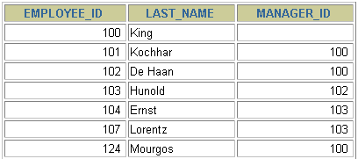
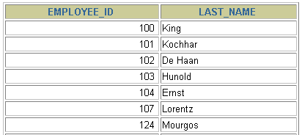
Self-Joins Using the ON Clause
EMPLOYEES (WORKER)
EMPLOYEES (MANAGER)
…
…
WORKER 表格中的MANAGER_ID 等於MANAGER 表格中的EMPLOYEE_ID。
舉例來說，若要找到Lorentz 的經理姓名，執行步驟如下：
查看EMPLOYEES 表格中的LAST_NAME 資料欄，尋找Lorentz。
在MANAGER_ID 資料欄尋找Lorentz 的經理編號。Lorentz 的經理編號是103。
查看LAST_NAME 資料欄，尋找EMPLOYEE_ID 是103 的經理姓名。Hunold 的員工編號是103，所以Hunold 是Lorentz 的經理。
Notes:
使用ON 子句進行自我結合
有時候，您會需要將表格與表格本身做結合。若要找出每個員工的經理姓名，您必須將
EMPLOYEES 表格與表格本身結合，或是執行自我結合。舉例來說，若要找到Lorentz 的經理
姓名，您必須執行下列步驟：
• 查看EMPLOYEES 表格中的LAST_NAME 資料欄，尋找Lorentz。
• 在MANAGER_ID 資料欄尋找Lorentz 的經理編號。Lorentz 的經理編號是103。
• 查看LAST_NAME 資料欄，尋找EMPLOYEE_ID 是103 的經理姓名。Hunold 的員工編號是103，所以Hunold 是Lorentz 的經理。
在這個過程中，您重複查看這個表格兩次。第一次查看這個表格是為了在LAST_NAME 資料欄
尋找Lorentz，並在MANAGER_ID 資料欄尋找經理編號103。第二次查看這個表格時則是為了
在EMPLOYEE_ID 資料欄尋找103，並在LAST_NAME 資料欄尋找Hunold。

Slide 46
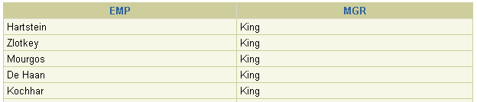
Self-Joins Using the ON Clause
SELECT e.last_name emp, m.last_name mgr
FROM employees e JOIN employees m
ON (e.manager_id = m.employee_id);
…
範例是顯示每個員工的Manager
Notes:
使用ON 子句進行自我結合(續)
ON 子句也可用來結合同一表格或不同表格內，具有不同名稱的資料欄。
此處是根據EMPLOYEE_ID 與MANAGER_ID 資料欄，對EMPLOYEES 表格做自我結合的範例。

Slide 47

Applying Additional Conditions to a Join
SELECT e.employee_id, e.last_name, e.department_id,
d.department_id, d.location_id
FROM employees e JOIN departments d
ON (e.department_id = d.department_id)
AND e.manager_id = 149 ;
範例對EMPLOYEES 與DEPARTMENTS 執行結合動作，同時還限定僅顯示經理ID為149 。
若要在ON 子句新增其他條件，可新增AND 子句。也可使用WHERE 子句來套用其他條件：
SELECT e.employee_id, e.last_name, e.department_id,
d.department_id, d.location_id
FROM employees e JOIN departments d
ON (e.department_id = d.department_id)
WHERE e.manager_id = 149 ;
Notes:
套用其他結合條件
您可以套用其他的結合條件。
此範例對EMPLOYEES 與DEPARTMENTS 表格執行結合動作，除此之外，還限定僅顯示經理ID
為149 的員工。若要在ON 子句新增其他條件，您可以新增AND 子句。或者，您也可使用
WHERE 子句來套用其他條件：
SELECT e.employee_id, e.last_name, e.department_id,
d.department_id, d.location_id
FROM employees e JOIN departments d
ON (e.department_id = d.department_id)
WHERE e.manager_id = 149;

Slide 48
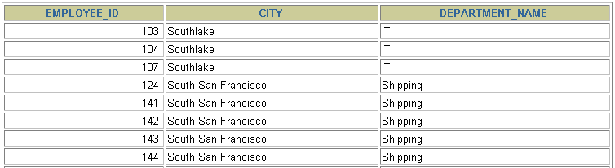
Three-Way Joins with the ON Clause
SELECT employee_id, city, department_name
FROM employees e JOIN departments d ON d.department_id = e.department_id
JOIN locations l ON d.location_id = l.location_id;
所謂三向結合，就是指對三個表格進行結合。結合是從左到右執行。第一個執行的結合是EMPLOYEES JOIN DEPARTMENTS。第一個結合條件參照EMPLOYEES 與DEPARTMENTS 表格的資料欄，但不能參照LOCATIONS 表格的資料欄。第二個結合條件則可參照這三個表格的資料欄。
Notes:
三向結合
所謂三向結合(three-way join)，就是指對三個表格進行結合。在SQL:1999 相容的語法中，結合是從左到右執行。所以，第一個執行的結合是EMPLOYEES JOIN DEPARTMENTS。第一個結合條件可參照EMPLOYEES 與DEPARTMENTS 表格的資料欄，但不能參照LOCATIONS 表格的資料欄。第二個結合條件則可參照這三個表格的資料欄。

Slide 49
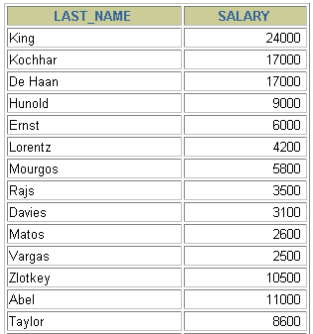
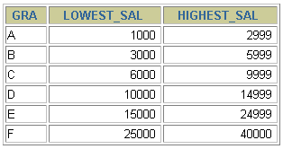
Non-Equijoins
EMPLOYEES
JOB_GRADES
EMPLOYEES 中的薪資，必須介於JOB_GRADES中的最低薪資與最高薪資之間。
…
Notes:
非等結合
所謂非等結合(non-equijoin)，就是指結合條件所包含的不是相等性(equality) 運算子的情況。EMPLOYEES 表格與JOB_GRADES 表格的關係，便是一個非等結合的例子。這兩個表格的關係是，EMPLOYEES 表格中的SALARY 資料欄，必須是介於JOB_GRADES 表格中
LOWEST_SALARY 資料欄與HIGHEST_SALARY 資料欄之間的值。此關係是使用相等性(=) 以
外的運算子所建立。

Slide 50
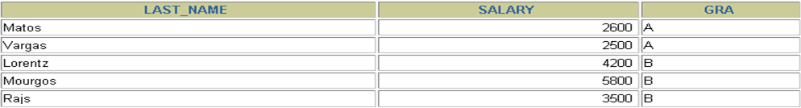
Retrieving Records with Non-Equijoins
SELECT e.last_name, e.salary, j.grade_level
FROM employees e JOIN job_grades j
ON e.salary
BETWEEN j.lowest_sal AND j.highest_sal;
範例是利用一個非等結合來評估員工的薪資等級。薪資必須介於最低與最高薪資的範圍之間。當查詢時，每個員工都只會出現一次，查詢結果沒有重複的員工。下列兩種原因可解釋這種情況：
職務等級表格中，沒有一個資料列包含重複的等級。這表示員工的薪資值，只能介於薪資等級表格中某個資料列的最低薪資與最高薪資值。
所有員工的薪資，皆受限於職務等級表格所規定的範圍。這表示所有員工的薪資不會低於LOWEST_SAL 資料欄的最低值，也不會高於HIGHEST_SAL 資料欄的最高值。
Notes:
非等結合(續)
投影片中的範例建立一個非等結合來評估員工的薪資等級。薪資必須介於最低薪資與最高薪資的範圍之間。
必須注意的是，當查詢執行時，每個員工都只會出現一次，清單上沒有重複的員工。下列兩種
原因可解釋這種情況：
• 職務等級表格中，沒有一個資料列包含重複的等級。這表示員工的薪資值，只能介於薪資
等級表格中某個資料列的最低薪資與最高薪資值。
• 所有員工的薪資，皆受限於職務等級表格所規定的範圍。這表示所有員工的薪資不會低於
LOWEST_SAL 資料欄的最低值，也不會高於HIGHEST_SAL 資料欄的最高值。
注意：雖然目前有其他限制條件可以使用(例如<= 和>=)，不過BETWEEN 的使用方法最簡單。
使用BETWEEN 時，請記得先指定最低值，最後再指定最高值。
在投影片中範例中，之所以要指定表格別名，是因為要顧及效能表現，而不是要避免因名稱模
稜兩可而發生的查詢問題。

Slide 51
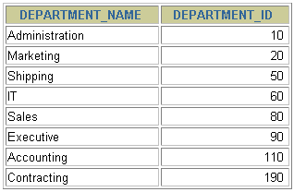
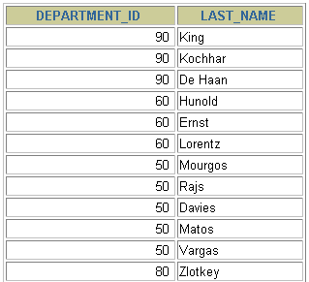
Outer Joins
DEPARTMENTS
EMPLOYEES
部門190 中沒有員工
…
如果資料列無法滿足結合條件，便不會顯示在查詢結果中。舉例來說，在EMPLOYEES 與DEPARTMENTS 表格的等結合條件中，由於EMPLOYEES 表格沒有部門ID 為190 的員工記錄，所以查詢結果中不會顯示部門ID 190。您會在結果集中看到19 筆記錄，而不是20 筆記錄。如果要傳回沒有任何員工的部門記錄，可以使用外部結合。
Notes:
使用外部結合傳回未直接符合的記錄
如果資料列無法滿足結合條件，便不會顯示在查詢結果中。舉例來說，在EMPLOYEES 與DEPARTMENTS 表格的等結合條件中，由於EMPLOYEES 表格沒有部門ID 為190 的員工記錄，所以查詢結果中不會顯示部門ID 190。您會在結果集中看到19 筆記錄，而不是20 筆記錄。
如果您要傳回沒有任何員工的部門記錄，即可以使用外部結合。

Slide 52
INNER Versus OUTER Joins
在SQL:1999 中，只傳回兩個表格之間相符資料列的結合，稱為內部結合。
除了傳回兩個表格的內部結合結果之外，也傳回左邊(或右邊) 表格中不相符資料列的結合，稱為向左(left)或向右(right) 外部結合。
除了傳回兩個表格的內部結合結果以外，也傳回向左結合與向右結合的結果之結合，則稱作完整外部結合。
Notes:
INNER 結合與OUTER 結合之比較
使用NATURAL JOIN、USING 和ON 子句結合表格，會產生內部結合。此時的輸出結果不會顯示不相符的資料列。如果要傳回不相符的資料列，您可使用外部結合。外部結合會傳回所有滿足結合條件的資料列，也會傳回部份或所有未滿足結合條件的資料列。
外部結合有下列三種類型：
• LEFT OUTER
• RIGHT OUTER
• FULL OUTER

Slide 53

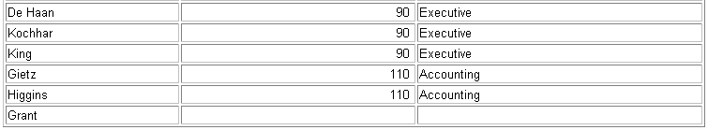
LEFT OUTER JOIN
SELECT e.last_name, e.department_id, d.department_name
FROM employees e LEFT OUTER JOIN departments d
ON (e.department_id = d.department_id) ;
…
在此範例中，EMPLOYEES 表格是左邊的表格。即使EMPLOYEES 表格在DEPARTMENTS 表格中沒有相符的項目，此查詢也會擷取EMPLOYEES 表格中的所有資料列。
Notes:
Example of LEFT OUTER JOIN
在此範例中，EMPLOYEES 表格是左邊的表格。即使EMPLOYEES 表格在DEPARTMENTS 表格中沒有相符的項目，此查詢也會擷取EMPLOYEES 表格中的所有資料列。

Slide 54
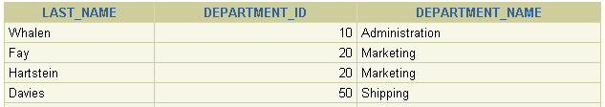
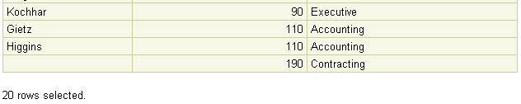
RIGHT OUTER JOIN
SELECT e.last_name, e.department_id, d.department_name
FROM employees e RIGHT OUTER JOIN departments d
ON (e.department_id = d.department_id) ;
…
範例中，DEPARTMENTS 表格是右邊的表格。即使DEPARTMENTS 表格在EMPLOYEES 表格中沒有相符的項目，此查詢也會擷取DEPARTMENTS 表格所有的資料列。
Notes:
Example of RIGHT OUTER JOIN
在此範例中，DEPARTMENTS 表格是右邊的表格。即使DEPARTMENTS 表格在EMPLOYEES 表格中沒有相符的項目，此查詢也會擷取DEPARTMENTS 表格所有的資料列。

Slide 55

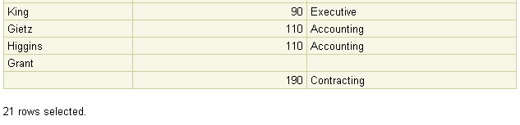
FULL OUTER JOIN
SELECT e.last_name, d.department_id, d.department_name
FROM employees e FULL OUTER JOIN departments d
ON (e.department_id = d.department_id) ;
…
即使EMPLOYEES 表格在DEPARTMENTS 表格中沒有相符的項目，此查詢也會擷取EMPLOYEES 表格中的所有資料列。同理，即使DEPARTMENTS 表格在EMPLOYEES 表格中沒有相符的項目，此查詢也會擷取DEPARTMENTS 表格中的所有資料列。
Notes:
Example of FULL OUTER JOIN
即使EMPLOYEES 表格在DEPARTMENTS 表格中沒有相符的項目，此查詢也會擷取EMPLOYEES 表格中的所有資料列。同理，即使DEPARTMENTS 表格在EMPLOYEES 表格中沒有相符的項目，此查詢也會擷取DEPARTMENTS 表格中的所有資料列。

Slide 56
Cartesian Products
產生笛卡兒乘積的時機：
省略結合條件時
結合條件無效時
第一個表格所有的資料列，會與第二個表格所有的資料列結合
若要避免產生笛卡兒乘積，需加入有效的結合條件。
Notes:
笛卡兒乘積
當結合條件無效或全部省略時，就會產生笛卡兒乘積(Cartesian product)。此時會顯示所有
的資料列組合。第一個表格所有的資料列，會與第二個表格所有的資料列結合。
笛卡兒乘積會產生大量的資料列，但這樣的結果往往是不實用的。除非您有特殊的需求，必須
將所有表格的所有資料列結合在一起，否則請指定有效的結合條件。
在某些測試情況下需要產生大量資料列來模擬合理的資料量時，笛卡兒乘積就很有用。

Slide 57

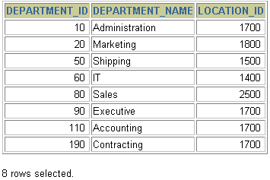

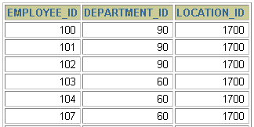
Generating a Cartesian Product
EMPLOYEES (20 rows)
DEPARTMENTS (8 rows)
…
Cartesian product: 20 x 8 = 160 rows
…
Notes:
如果省略結合條件，就會產生笛卡兒乘積。投影片中的範例顯示EMPLOYEES 與
DEPARTMENTS 表格的員工姓氏與部門名稱資料。由於未指定結合條件，所以EMPLOYEES 表
格所有的資料列(20 個資料列) 便與DEPARTMENTS 表格所有的資料列(8 個資料列) 結合，因
此在輸出中產生160 個資料列。

Slide 58
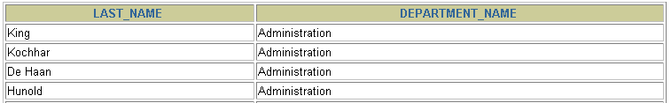
Creating Cross Joins
CROSS JOIN 子句會產生兩個表格的交叉乘積。
兩個表格的交叉乘積也稱作笛卡兒乘積。
SELECT last_name, department_name
FROM employees
CROSS JOIN departments ;
…
Notes:
Creating Cross Joins
投影片中的範例會產生EMPLOYEES 與DEPARTMENTS 表格的笛卡兒乘積。

Slide 59
Summary
Equijoins
Non-equijoins
Outer joins
Self-joins
Cross joins
Natural joins
Full (or two-sided) outer joins
Notes:
Summary
There are multiple ways to join tables.
Types of Joins
Equijoins
Non-equijoins
Outer joins
Self-joins
Cross joins
Natural joins
Full (or two-sided) outer joins
Cartesian Products
A Cartesian product results in a display of all combinations of rows. This is done by either omitting the WHERE clause or specifying the CROSS JOIN clause.
Table Aliases
Table aliases speed up database access.
Table aliases can help to keep SQL code smaller by conserving memory.

Slide 60
Practice 5: Overview
This practice covers the following topics:
Joining tables using an equijoin
Performing outer and self-joins
Adding conditions
Notes:
Practice 5: Overview
This practice is intended to give you practical experience in extracting data from more than one table using SQL:1999–compliant joins.

